Slide 1
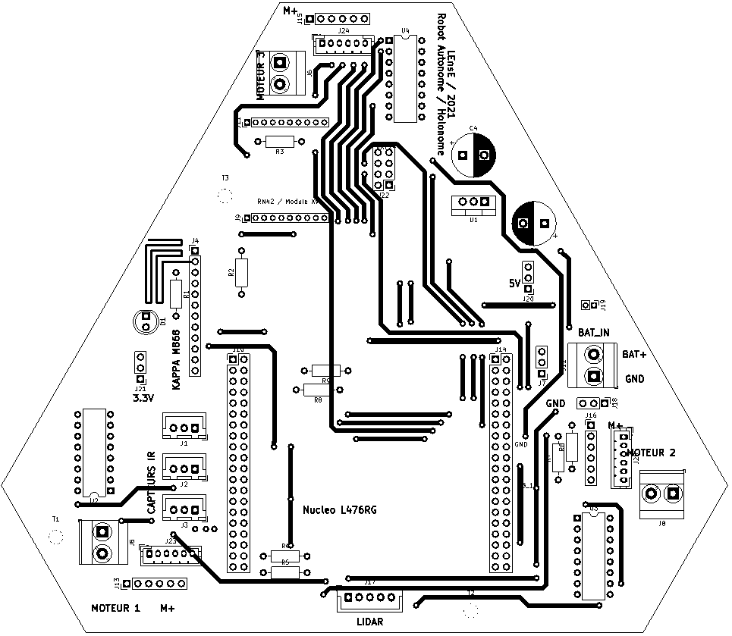
Robot Holonome / carte L476RG
Pilotage Robot Holonome avec KAPPA / RN42 / Lidar / 3 capteurs
Fonctionnalités
Pilotage MCC (x3)
Pont en H – L293D (pour 3 moteurs)
Communication RF
KAPPA M868 (RF)
RN41/42 – Evaluation Board XV
Capteurs Distance SHARP (x 3)
LIDAR RpLidar A2
APPROBATION EN COURS
Basée sur une carte Nucléo L476
ATTENTION
ATTENTION
Sur les moteurs Digilent , il faut inverser les broches VCC et GND du capteur de position !!
Ne pas utiliser le connecteur J23 ! (erreur de conception)

Slide 2
Robot Holonome _ New
Contrôleur de lumière
Communication RF
Pilotage Robot Holonome avec KAPPA / RN42 / nRF24 / Lidar / 3 capteurs
M3 +
M3 -
GND
3.3V
M3_A
M3_B
ATTENTION
Ne pas utiliser le connecteur J23 ! (erreur de conception)
Moteur 3
M3 +
M3 -
ATTENTION
Le cavalier ALIM EXT doit être positionné si l’alimentation de la carte Nucléo se fait par la batterie. Il n’est alors pas possible de reprogrammer la carte Nucléo.
RN42 Module
nRF24 Module
Module KAPPA M868
5V
Alim Ext
EXT
NUC
BATTERIE IN
EXT
GND
CAPT_1
M2 +
M2 -
GND
CAPT_2
3.3V
M2_A
CAPT_3
M2_B
Moteur 1
M1 +
LIDAR
Sortie Numérique
M1 -
NC
M2 -
Moteur 2
M2 +
Entrée Numérique
Entrée Analogique
M1 +
M1 -
GND
3.3V
M1_A
M1_B

Slide 3
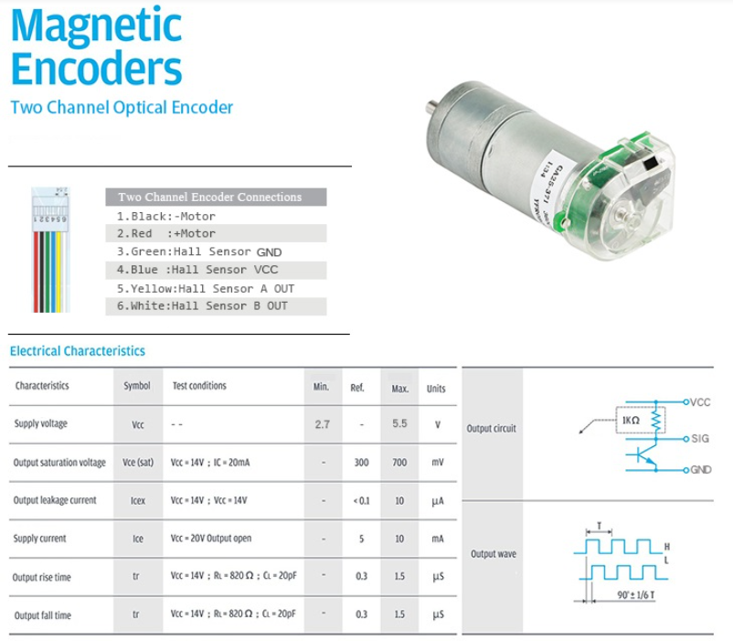
Robot Holonome _ New
Réduction : 1 / 74,9
Contrôleur de lumière
Communication RF
Robot Holonome / Moteurs et encodeurs
Codeur : 360 CPR

Slide 4
Robot Holonome _ New
Contrôleur de lumière
Communication RF
Robot Holonome / Moteurs et encodeurs
Nucleo Board
PB_14
PWM
Pont H
M2 +
Moteur 2
Nucleo Board
PB_14
PWM
Pont H
M1 +
Moteur 1
PB_13
M2 -
PA_10
M1 -
GND
GND
Codeur
3.3V
Codeur
3.3V
PB_2
M2_A
PB_0
M1_A
PB_1
M2_B
NOT CON.
M1_B
PB_8
PWM
Pont H
M3 +
Moteur 3
PC_9
M3 -
GND
Codeur
3.3V
PB_4
M3_A
PB_10
M3_B
Ponts H (tous les moteurs)
PB_3
EnablePower
Sortie Numérique
Entrée Numérique
Entrée Analogique

Slide 5
Robot Holonome _ New
Contrôleur de lumière
Communication RF
Pilotage Robot Holonome avec KAPPA / RN42 / nRF24 / Lidar / 3 capteurs
Programme Nucléo RobotHolo :
TX
PC_10
Morpho Gauche / Nucléo
PC_11
RX
MOT3_D2
PC_9
Morpho Droit / Nucléo
PC_8
PC_12
PD_2
RESET_N
MOT3_D1
PB_8
PC_6
E5V
LIDAR_PWM
PB_9
PC_5
GND
AVDD
U5V
GND
nRF24 / SCK
PA_5 / SCK
PA_12
nRF24 / CSN
PA_13
nRF24 / MISO
PA_6 / MISO
PA_11
nRF24 / CE
PA_14
3.3V
nRF24 / MOSI
PA_7 / MOSI
PB_12
nRF24 / IRQ
MOT1_D2
PA_15
5V
D10 / CS
PB_11
GND
GND
D9
GND
PB_7
GND
D8
PB_2
M2_A
PC_13
Vin
D7
PB_1
M2_B
PC_14
M3_B
PB_10
PB_15
PC_15
PA_0
TX_LIDAR
M3_A
PB_4
PB_14
MOT2_D1
PH_0
PA_1
RX_LIDAR
GPIO2_STATUS
PB_5
PB_13
MOT2_D2
PH_1
A2
EnablePower
PB_3
AGND
Non utilisée
PB_0
M1_A
MOT1_D1
PA_10
PC_4
VCapt1
PC_2
PC_1
M1_B
D1
Sortie Numérique
VCapt2
PC_3
PC_0
VCapt3
D0
Entrée Numérique
Entrée Analogique

Slide 6
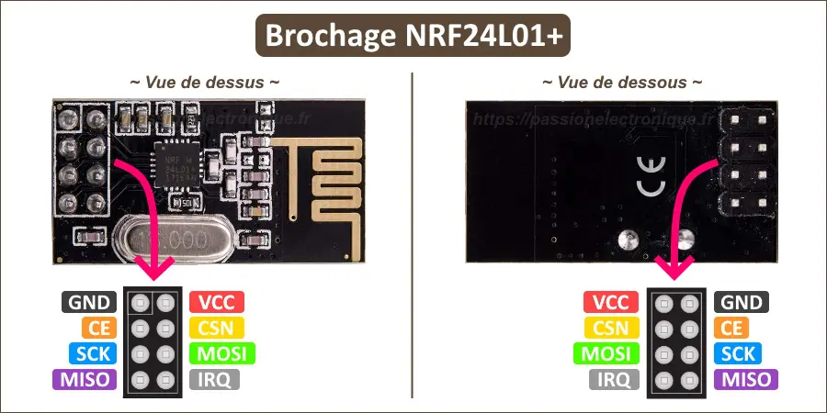
nRF24
Contrôleur de lumière
Communication RF
Module RF nRF24 + carte communication sans fil
Programme Nucléo : https://os.mbed.com/teams/IOGS_France/code/IeTI_nRF24/
Nucleo Board
GND
nRF24L01 / RF
3.3V
PB_12
IRQ
PA_11
CE
PA_12
CSN
PC_11 / MISO
SPI
MISO
PC_12 / MOSI
MOSI
PC_10 / SCK
CLK
Sortie Numérique
Entrée Numérique
Entrée Analogique

